Slide 1
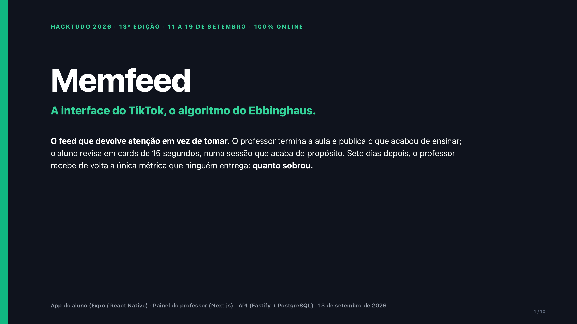
Notes:
O ponto deste slide: Abrir com a lacuna, não com o produto. O júri precisa sentir a pergunta sem resposta — *quanto sobrou daquela aula?* — antes de ver qualquer tela. Se ele sair do slide 1 com essa pergunta na cabeça, o resto do pitch é a resposta.
No slide: "Memfeed" grande. "A interface do TikTok, o algoritmo do Ebbinghaus." O parágrafo de abertura. Fundo escuro.
Bom dia. Meu nome é Emerson, e isso aqui é o Memfeed.
Um professor dá uma aula de biologia numa terça-feira. (pausa) A turma entendeu. Todo mundo entendeu.
Uma semana depois, quanto sobrou? (pausa)
Ninguém sabe. Nem o aluno. Nem o professor. Ninguém mede isso hoje.
É essa a lacuna que a gente fechou.
`→ avança o slide`
---

Slide 2
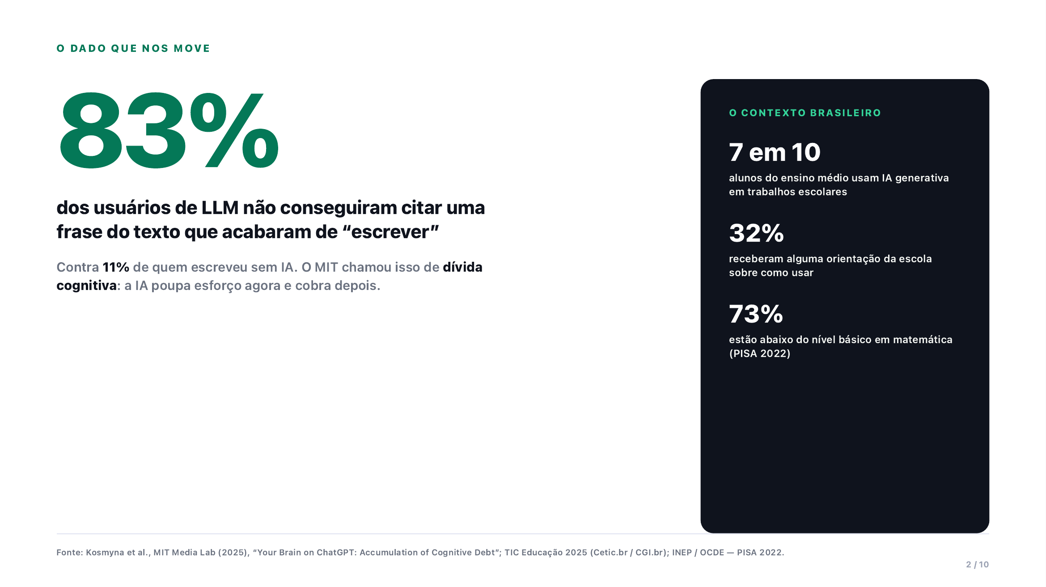
Notes:
O ponto deste slide: Provar que a IA, do jeito que o aluno usa hoje, piora a memória. Os 83% não são um dado sobre tecnologia: são a evidência de que atalho cognitivo cobra juros. É o que justifica um produto que devolve esforço em vez de poupá-lo.
No slide: 83% gigante. Caixa escura à direita com 7 em 10 · 32% · 73%.
Oitenta e três por cento das pessoas que escrevem com ajuda de um LLM não conseguem citar uma frase do texto que acabaram de escrever.
Quem escreveu sem IA: onze por cento. (pausa)
O MIT deu nome a isso: dívida cognitiva. A IA poupa esforço agora — e cobra depois.
E no Brasil: sete em cada dez alunos do ensino médio já usam IA generativa em trabalho escolar. Só trinta e dois por cento receberam alguma orientação da escola sobre como usar.
`→ avança o slide`
---

Slide 3
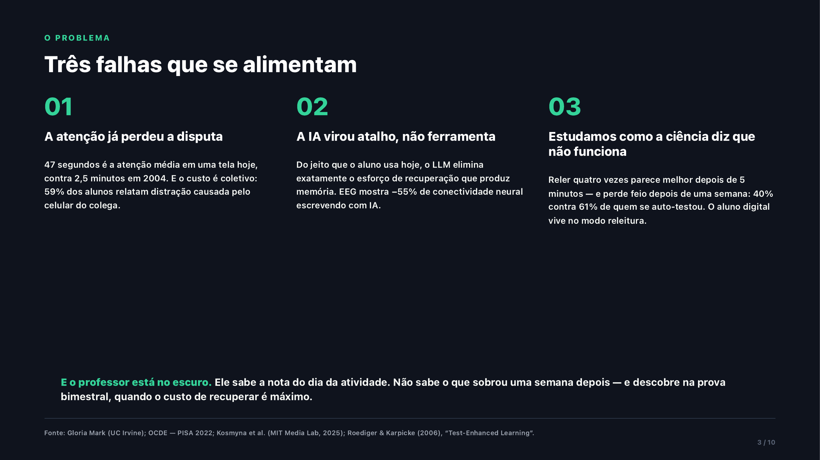
Notes:
O ponto deste slide: Mostrar que as três falhas se alimentam: atenção curta, IA como atalho e estudo por releitura. E fechar apontando para o professor — ele é quem fica no escuro, e é a dor que o nosso painel resolve. Este slide monta a persona do slide seguinte.
No slide: 01 / 02 / 03 em três colunas. Faixa escura embaixo: "E o professor está no escuro."
Três falhas, e elas se alimentam.
A atenção média numa tela hoje é de quarenta e sete segundos. Em 2004 era dois minutos e meio.
A IA virou atalho: ela apaga exatamente o esforço que produz memória.
E o aluno estuda relendo. Reler quatro vezes parece ótimo depois de cinco minutos. Uma semana depois: quarenta por cento. Quem se auto-testou: sessenta e um. (pausa)
E o professor? O professor está no escuro. Ele sabe a nota do dia. Ele descobre o resto na prova bimestral — quando já é tarde.
`→ avança o slide`
---

Slide 4
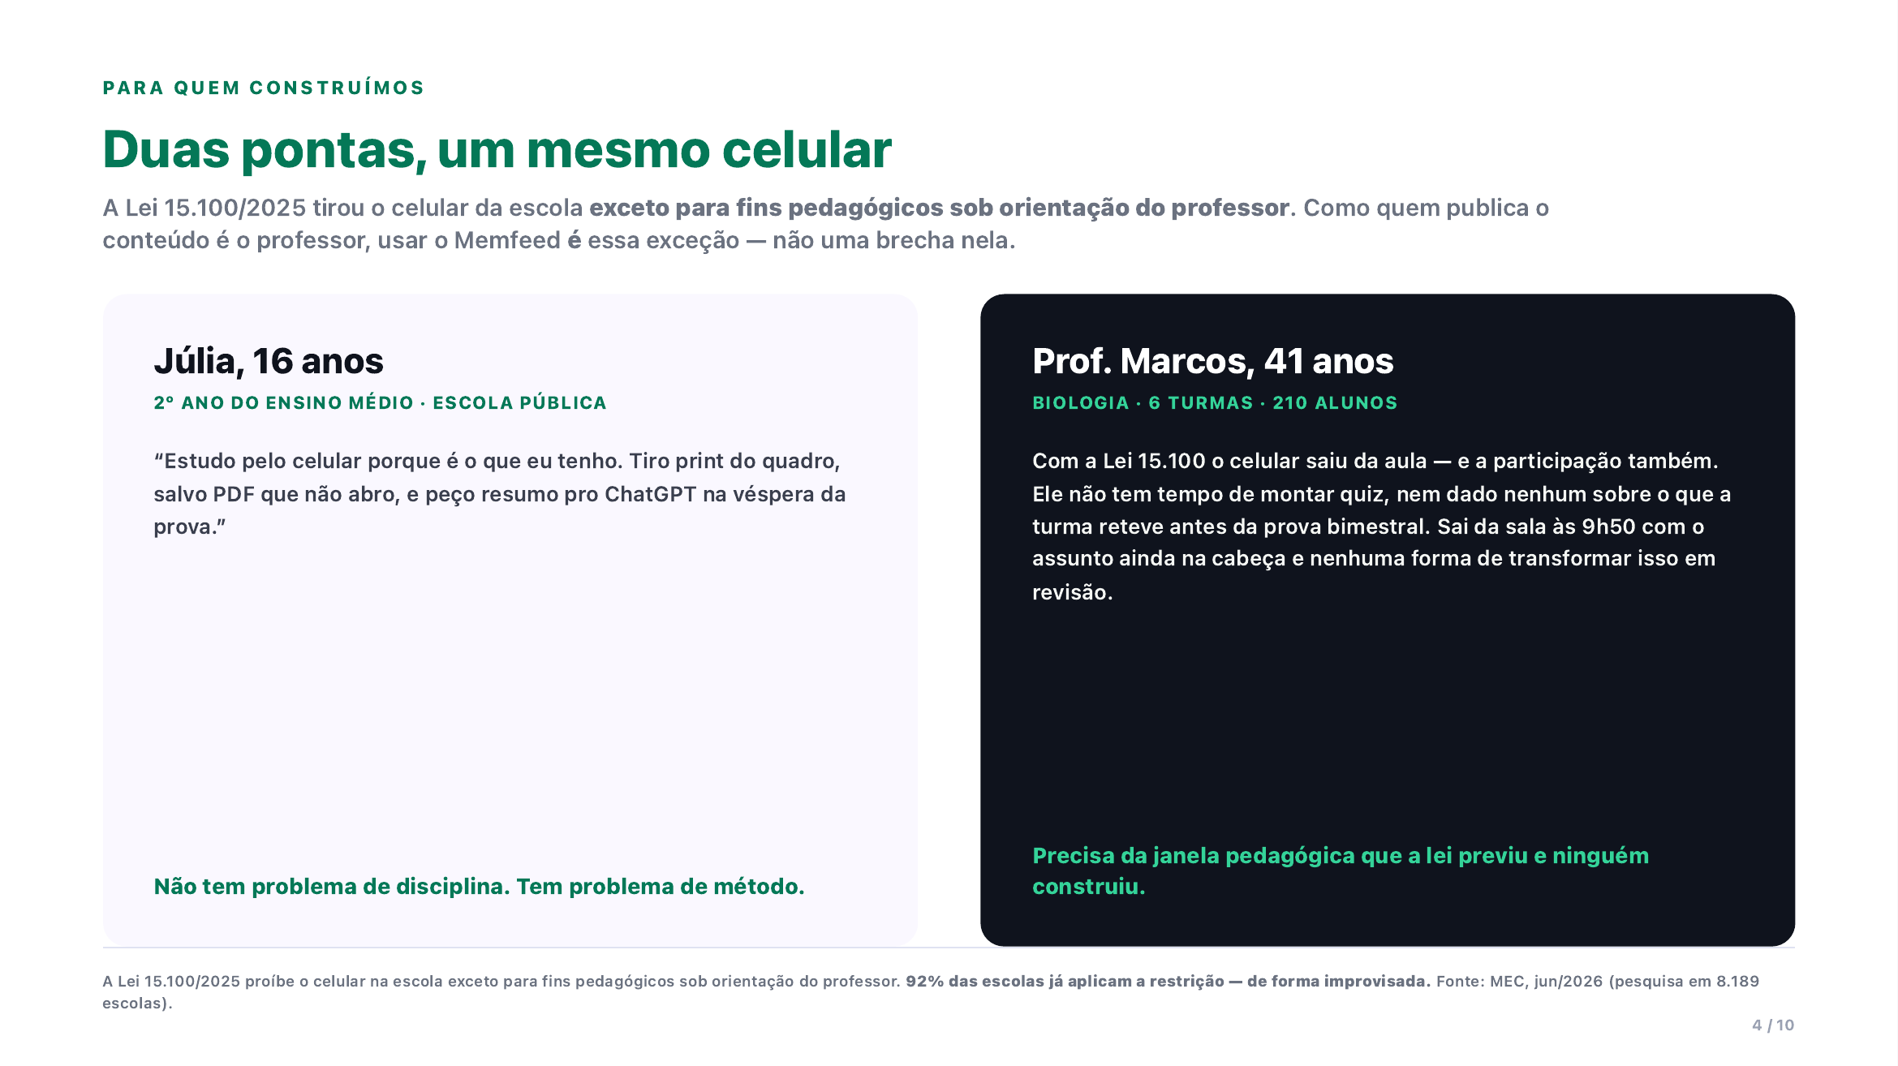
Notes:
O ponto deste slide: Ancorar na Lei 15.100. O celular está proibido na escola exceto para fim pedagógico sob orientação do professor — e como quem publica o conteúdo é o professor, usar o Memfeed é essa exceção, não uma brecha nela. Esse é o argumento que abre porta de escola pública.
No slide: Júlia e Prof. Marcos. Rodapé com a Lei 15.100 e os 92%.
Essa é a Júlia. Dezesseis anos, segundo ano, escola pública. Ela estuda pelo celular porque é o que ela tem. Print do quadro, PDF que não abre, resumo do ChatGPT na véspera.
A Júlia não tem problema de disciplina. Ela tem problema de método. (pausa)
E esse é o Prof. Marcos. Biologia, seis turmas, duzentos e dez alunos.
Agora presta atenção nessa parte, porque é o coração do pitch.
A Lei 15.100 tirou o celular da escola — exceto para fins pedagógicos, sob orientação do professor. Noventa e dois por cento das escolas já aplicam a restrição. De forma improvisada.
No Memfeed, quem publica o conteúdo é o professor. (pausa) Então usar o Memfeed é a exceção pedagógica que a lei previu. Não é uma brecha nela. É a ferramenta que a lei descreveu e ninguém construiu.
`→ avança o slide`
---

Slide 5
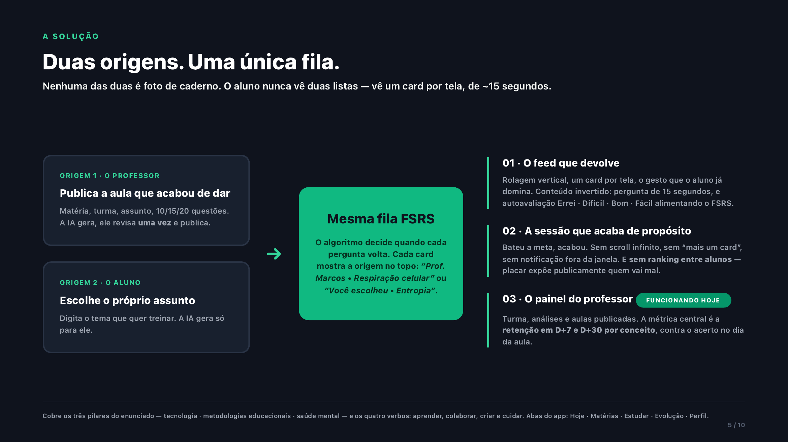
Notes:
O ponto deste slide: Explicar a arquitetura do produto em uma imagem: duas origens, uma fila. O ponto que não pode escapar é que as duas caem no mesmo FSRS — é isso que faz ser um produto só, e não um quiz do professor colado num app de estudo.
No slide: diagrama — duas caixas → "Mesma fila FSRS". À direita, as três mecânicas.
O conteúdo tem duas origens. E nenhuma delas é foto de caderno.
A primeira: o professor termina a aula, abre o painel no celular. Escolhe matéria e turma, digita o assunto, pede quinze questões. A IA gera, ele revisa uma vez, publica. Acabou.
A segunda: o aluno digita um assunto que ele quer treinar, e a IA gera para ele.
As duas caem na mesma fila. (pausa) O FSRS decide quando cada pergunta volta. E cada card diz de onde veio, lá no topo: "Prof. Marcos, respiração celular" — ou "você escolheu, entropia".
Três coisas sobre essa fila.
Um: é um card por tela, quinze segundos, o gesto que o aluno já faz o dia inteiro.
Dois: a sessão acaba. Bateu a meta, fechou. Sem scroll infinito. E sem ranking entre alunos — porque placar expõe publicamente quem vai mal, e o edital pede promoção de saúde mental.
Três: o painel do professor. Que é a próxima tela.
`→ avança o slide`
---

Slide 6
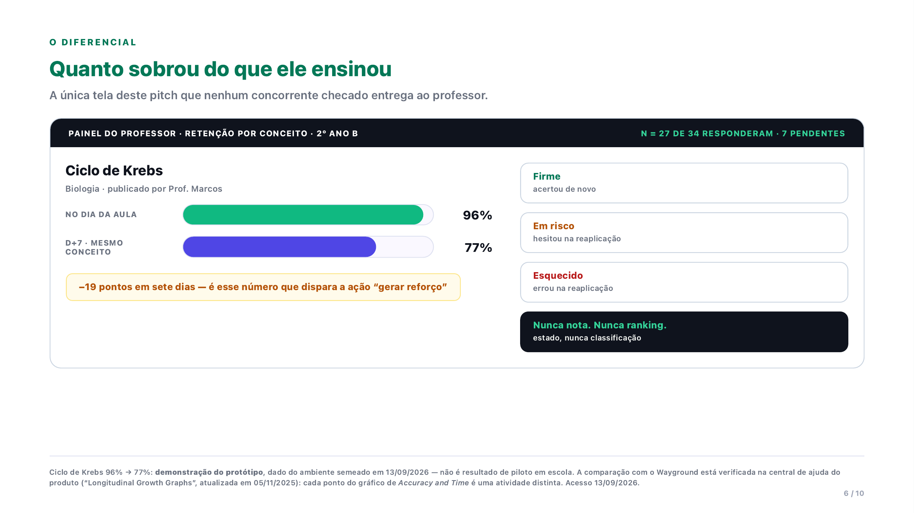
Notes:
O ponto deste slide: O coração do pitch. Todo mundo sabe o acerto no dia da atividade. Ninguém devolve ao professor quanto sobrou uma semana depois. Fale o número devagar: 96% no dia, 77% em D+7. A queda de 19 pontos é o que dispara a ação — não é relatório para arquivar, é gatilho de intervenção.
No slide: painel do professor. Ciclo de Krebs, 96% no dia, 77% no D+7, −19 pontos. Estados firme/em risco/esquecido. A frase do Wayground na caixa escura.
Essa é a tela que nenhum concorrente entrega.
Ciclo de Krebs. No dia da aula, a turma acertou noventa e seis por cento. (pausa) Sete dias depois, o mesmo conceito, reaplicado: setenta e sete.
Dezenove pontos evaporaram numa semana. E o professor sabe disso na segunda-feira — com sete dias de aula pela frente para agir, e não na prova bimestral.
Isso aqui é demonstração do protótipo, com dados do nosso sistema semeado. Não é piloto em escola. E repara: eu mostro o n. Vinte e sete de trinta e quatro responderam. Sete estão pendentes. O painel não esconde isso.
Por aluno, ele vê estado: firme, em risco, esquecido. Nunca nota. Nunca ranking. E a ação é "gerar reforço" — uma sessão dirigida aos conceitos em que aquele aluno trava. Que só ele enxerga.
(pausa) Agora, alguém aqui pode estar pensando: o Quizizz já tem gráfico longitudinal. Tem mesmo. Deixa eu ser preciso.
O Wayground plota uma atividade diferente a cada ponto — é a nota subindo no bimestre. Nós reaplicamos o mesmo conceito num intervalo calculado pelo FSRS e comparamos contra o acerto do dia da aula. (pausa) Um mede progresso. O outro mede esquecimento.
`→ avança o slide`
---

Slide 7
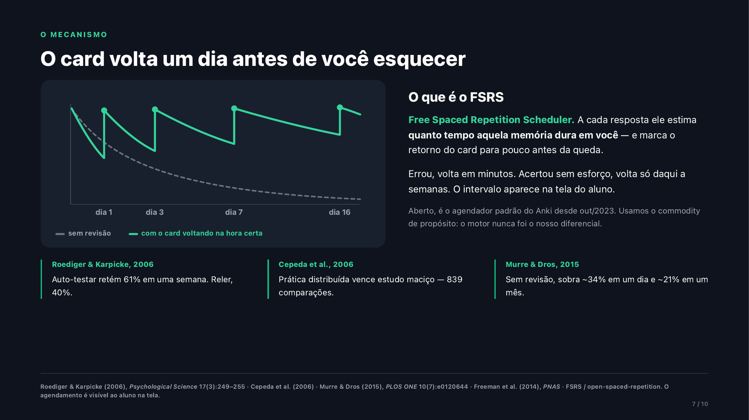
Notes:
O ponto deste slide: Aqui o júri precisa entender o que é FSRS, senão o resto vira jargão. Explique como se fosse para a sua mãe: é um algoritmo que, a cada resposta, estima quanto tempo aquela memória dura em você, e traz o card de volta pouco antes de você esquecer. Mostre a curva. E seja honesto: o algoritmo é aberto e comum — o diferencial nunca foi o motor.
No slide: à esquerda, a curva de esquecimento — pontilhada cinza sem revisão, verde com o card voltando nos dias 1, 3, 7 e 16. À direita, o que é o FSRS em três parágrafos. Embaixo, os três estudos.
Fala: "Uma palavra que vocês vão ouvir de novo: FSRS. (pausa)
Free Spaced Repetition Scheduler. É um algoritmo aberto — o mesmo que o Anki adotou como padrão desde 2023.
O que ele faz, em uma frase: a cada resposta, ele estima quanto tempo aquela memória dura em você — e marca o card para voltar pouco antes da queda.
Errou, volta em minutos. Acertou sem esforço, volta daqui a semanas. (pausa)
Essa é a linha pontilhada: o que acontece sem revisão. E essa é a verde: o mesmo conteúdo, com o card voltando na hora certa.
E eu quero ser honesto com vocês: o algoritmo é commodity. O motor nunca foi o nosso diferencial — o diferencial é o que a gente faz com o que ele mede."
Aponte a curva pontilhada ao dizer "sem revisão" e a verde ao dizer "na hora certa". A frase sobre commodity é desarme preventivo: não deixe um jurado dizer isso antes de você. Deixa: "Então por que ninguém já fez?"

Slide 8
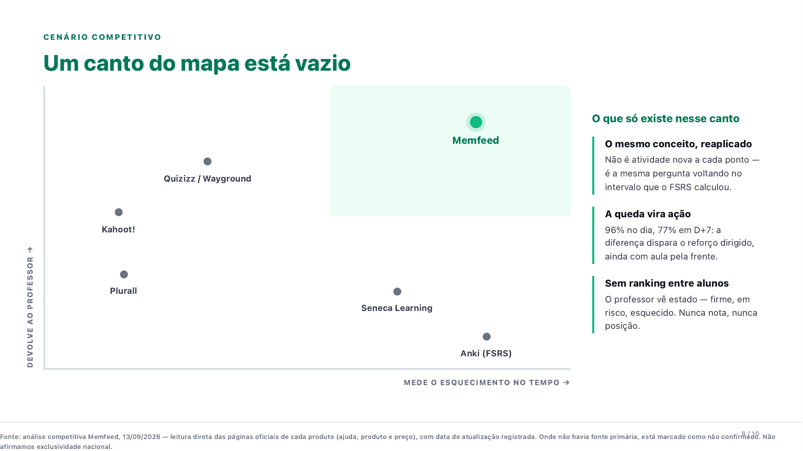
Notes:
O ponto deste slide: Desarmar o jurado que conhece o mercado, admitindo antes dele. Todos são melhores que nós em alguma coisa. O que ninguém ocupa é o canto onde as duas coisas acontecem juntas: medir o esquecimento e devolver ao professor. Cite o Seneca de propósito — mostra que você pesquisou de verdade e que não está atacando o alvo fácil.
No slide: quadrante. Eixo horizontal *mede o esquecimento no tempo*, vertical *devolve ao professor*. Seis produtos plotados; o canto superior direito destacado, com o Memfeed sozinho nele.
Fala: "Vou começar admitindo: todos eles são melhores que a gente em alguma coisa. (pausa) Esse é o mapa da concorrência, e ele tem dois eixos.
Horizontal: o produto mede o esquecimento ao longo do tempo? Vertical: ele devolve isso ao professor?
O Kahoot e o Wayground estão aqui em cima à esquerda — têm relatório bom, mas do dia da atividade.
O Anki e o Seneca estão à direita embaixo — medem esquecimento de verdade, e entregam só ao aluno.
E o mais perigoso não é o Kahoot. É o Seneca, que já usa a curva de Ebbinghaus para agendar a revisão. Mesmo ele nunca devolve a curva ao professor — o painel dele mostra conclusão, nota e tempo de estudo. (pausa)
O canto superior direito está vazio. É onde a gente está."
Aponte fisicamente os quatro cantos enquanto fala. Citar o Seneca como o mais perigoso mostra pesquisa real e tira do jurado a chance de te pegar. Deixa: "E a tecnologia por trás disso não prende a gente a ninguém."

Slide 9
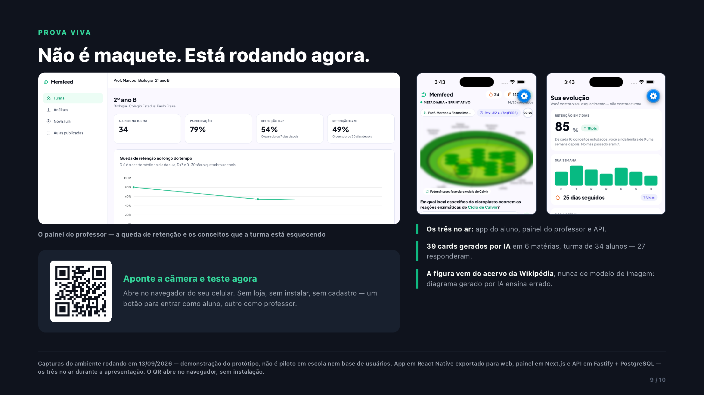
Notes:
O ponto deste slide: Num hackathon a pergunta que o júri realmente faz é "vocês construíram mesmo?". Este slide responde antes de ser perguntado, e convida à verificação na hora: o QR abre no navegador do celular do jurado, sem instalar nada. Quem escaneia durante o pitch sai convencido de um jeito que nenhum slide convence.
No slide: o painel do professor grande à esquerda, duas telas do app à direita, o QR embaixo e três fatos curtos.
Fala: "E eu não vim mostrar maquete. (pausa)
Isso aí é o painel rodando, com a turma de trinta e quatro alunos. Isso aqui é o app, com card gerado por IA. Os três estão no ar agora: app, painel e API.
Se vocês quiserem conferir enquanto eu falo — aponta a câmera no QR. Abre no navegador do celular de vocês, sem loja, sem instalar, sem cadastro. Um botão entra como aluno, outro como professor. (pausa)
E tem uma decisão ali que eu faço questão de dizer em voz alta: a figura de cada card vem do acervo da Wikipédia. Nunca de modelo de imagem. Diagrama científico gerado por IA sai com a seta trocada — e num app de educação isso ensina errado."
Diga "aponta a câmera" olhando para a plateia, não para o slide — e pare de falar por dois segundos para as pessoas pegarem o celular. Se alguém escanear, você ganhou o pitch. Deixa: "E como isso se sustenta?"

Slide 10
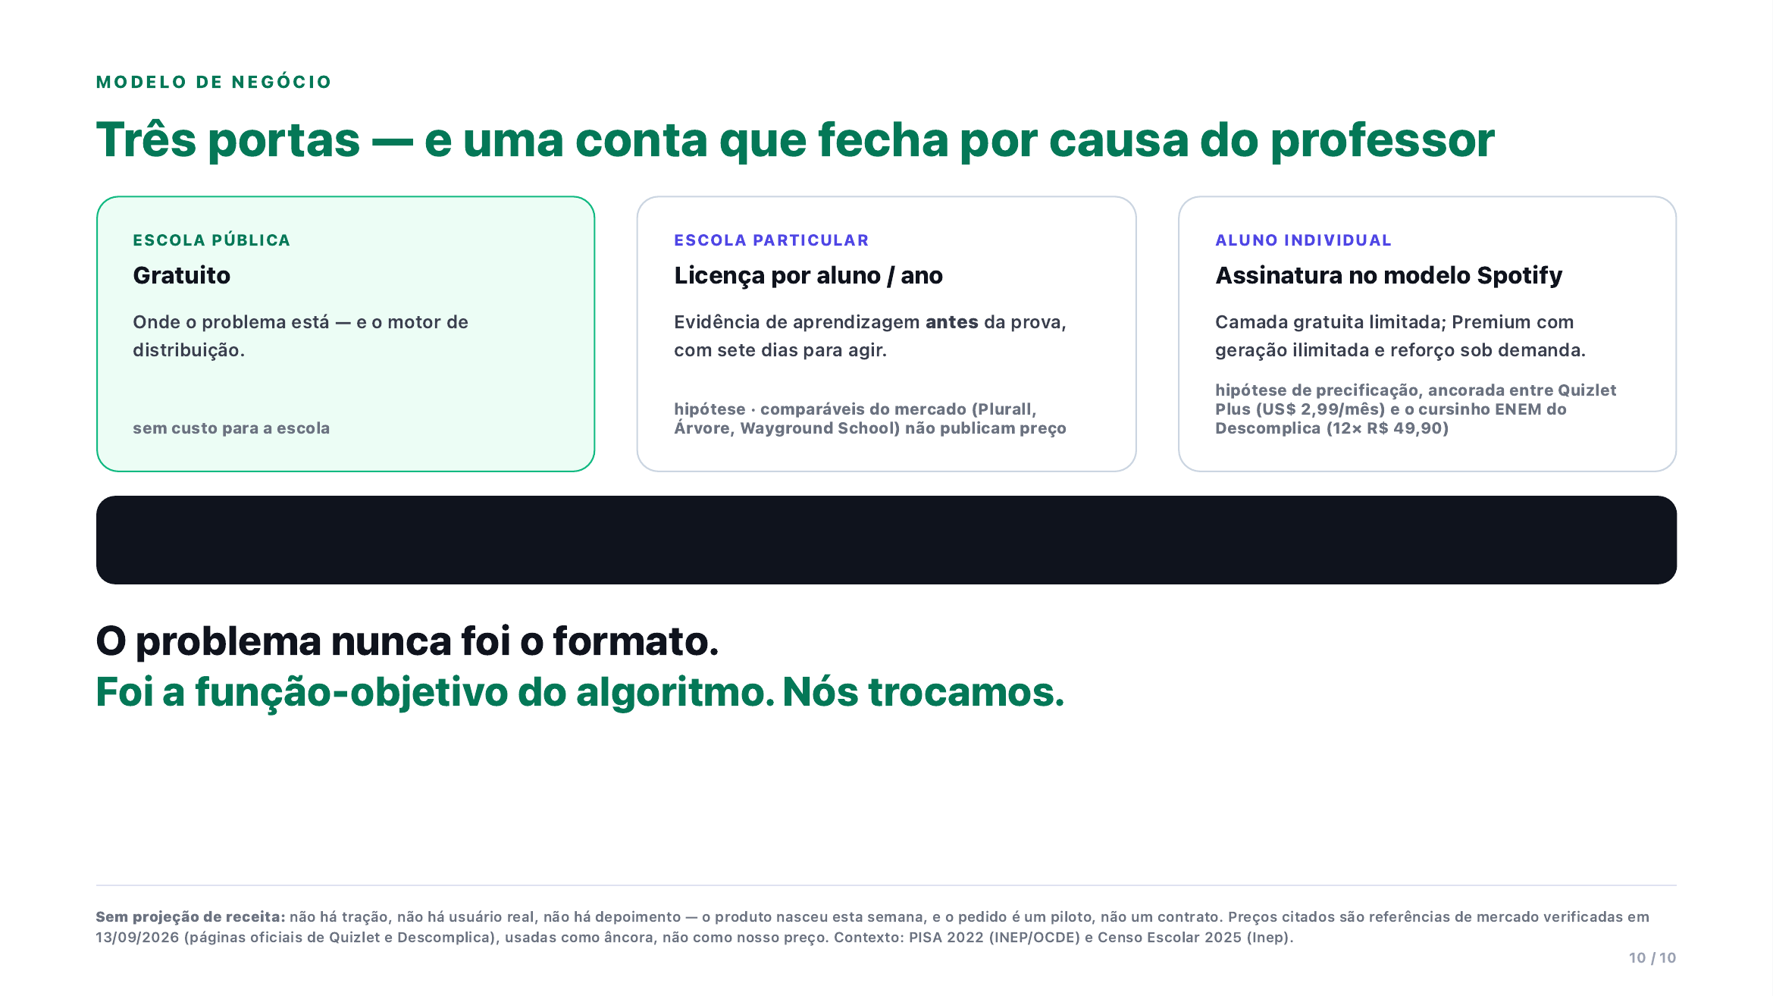
Notes:
O ponto deste slide: Fechar mostrando que a conta fecha por causa da arquitetura, não apesar dela. A aula do professor é gerada uma vez e consumida por 34 alunos; a geração que o aluno pede é 1:1. Por isso a escola pública sai de graça sem quebrar o modelo. Termine no lema e segure o silêncio.
No slide: três portas + a unidade econômica + "O problema nunca foi o formato."
Três portas. Escola pública, de graça — é onde o problema está. Escola particular, licença por aluno. Aluno individual, assinatura no modelo Spotify, com camada gratuita.
E a conta fecha por causa do professor: o conteúdo que ele publica é gerado uma vez e consumido pela turma inteira. Trinta e quatro alunos dividindo um custo de inferência. Já a geração que o aluno pede é um pra um — e é essa que o plano pago cobre. A origem gratuita é a que amortiza.
Eu não tenho tração, não tenho usuário real e não tenho projeção de receita. O produto nasceu esta semana. O que eu tenho é um sistema rodando e um pedido de piloto. (pausa)
O problema nunca foi o formato. Foi a função-objetivo do algoritmo. (pausa) Nós trocamos.
Obrigado.
---

Slide 11
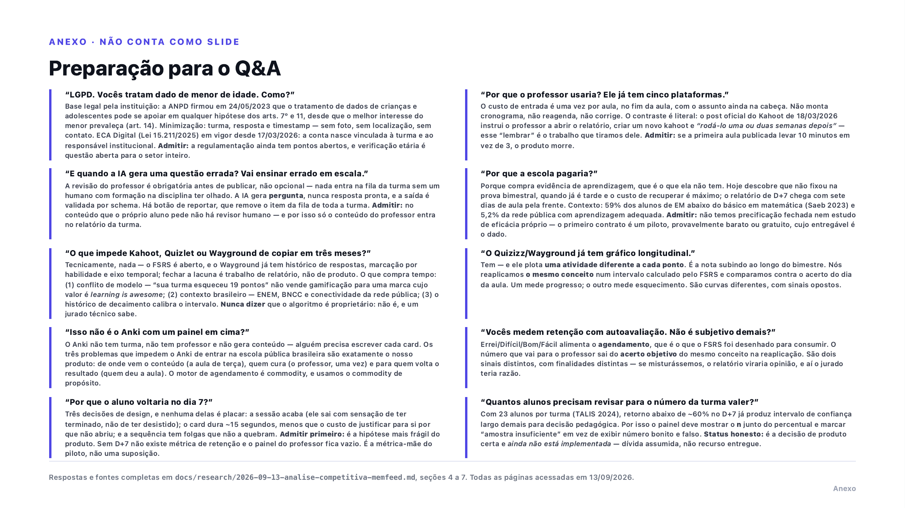
Notes:
Anexo de Q&A — não conta como slide apresentado.
Perguntas difíceis e as respostas
Ordem de probabilidade decrescente. Em todas: comece pela resposta, termine pela admissão. Admitir antes de ser cobrado é o que mantém o resto do pitch de pé.
### 1. "LGPD. Vocês tratam dado de menor de idade. Como?"
Três camadas.
Base legal pela instituição. A ANPD firmou em maio de 2023 que o tratamento de dados de crianças e adolescentes pode se apoiar em qualquer hipótese dos artigos 7º e 11 da LGPD, desde que o melhor interesse do menor prevaleça — artigo 14. Na escola isso é interesse legítimo pedagógico. A gente não depende de consentimento individual por aluno; depende de contrato com a instituição, que é a controladora do vínculo.
Minimização. Turma, resposta e timestamp. Só. Sem foto, sem localização, sem contato do aluno. O artigo 14, parágrafo 4º proíbe condicionar a participação a dado além do estritamente necessário — o nosso modelo já nasce dentro disso.
ECA Digital. A Lei 15.211/2025 está em vigor desde 17 de março de 2026 e alcança qualquer produto com acesso provável por menor no Brasil. Como a gente é distribuído pela escola, a conta nasce vinculada à turma e ao responsável institucional. É o caminho de conformidade mais curto que existe.
Admitir: a regulamentação do ECA Digital ainda tem pontos abertos, e operacionalizar verificação etária é questão em aberto para o setor inteiro. Não vou fingir que resolvi sozinho o que ninguém resolveu.
### 2. "Por que o professor usaria isso? Ele já tem cinco plataformas."
Porque o custo de entrada é uma vez por aula, no fim da aula, com o assunto ainda na cabeça. Ele digita o tema, revisa o que a IA gerou e publica. Não monta cronograma, não reagenda, não corrige.
O contraste é literal, e está escrito no blog do concorrente. O post oficial do Kahoot de março de 2026 instrui o professor a abrir o relatório, pegar as questões difíceis, criar um novo kahoot — e lembrar de rodá-lo uma ou duas semanas depois. Esse "lembrar" é exatamente o trabalho que a gente tira dele. Em 2026, a recomendação do maior player do mundo ainda põe o reagendamento na conta do humano.
E o TALIS 2024 diz que o professor brasileiro já gasta 9,3 horas por semana só preparando aula — quase duas horas acima da média da OCDE.
Admitir: professor sobrecarregado também não adota ferramenta nova. Nossa tração depende de a primeira aula publicada levar menos de três minutos. Se levar dez, o produto morre. É risco de adoção, não de tecnologia.
### 3. "E quando a IA gera uma questão errada? Você vai ensinar coisa errada em escala."
Por isso a revisão do professor é obrigatória antes de publicar, não opcional. Nada entra na fila da turma sem que um humano com formação na disciplina tenha olhado. É o mesmo modelo do Kahoot Generator — que avisa na própria central de ajuda para revisar conteúdo gerado por IA antes de usar.
Duas defesas a mais. A IA gera pergunta, nunca resposta pronta: o risco de alucinação numa pergunta de recuperação ativa é estruturalmente menor que numa explicação. E a saída passa por JSON schema — o que não bate com o contrato não vira card.
E tem a decisão da imagem. A figura de cada card vem do acervo da Wikipédia, nunca de modelo de imagem, porque diagrama científico gerado por IA sai com a seta trocada e a molécula inventada.
Admitir: no conteúdo que o próprio aluno pede, não existe revisor humano. Esse caminho é assumidamente de menor garantia — e é exatamente por isso que só o conteúdo publicado pelo professor entra no relatório da turma.
### 4. "Por que a escola pagaria?"
Porque ela compra evidência de aprendizagem, que é a coisa que ela não tem. Hoje a escola descobre que o conteúdo não fixou na prova bimestral — quando já é tarde para intervir e o custo de recuperação é máximo. O relatório de D+7 chega com sete dias de aula pela frente.
O contexto ajuda a fechar: cinquenta e nove por cento dos alunos de ensino médio estão abaixo do básico em matemática no Saeb 2023, e só cinco vírgula dois por cento da rede pública tem aprendizagem adequada nessa área. Escola privada compra diferenciação pedagógica; rede pública compra indicador acionável antes da avaliação externa.
Admitir: não tenho precificação fechada nem estudo de eficácia próprio. O primeiro contrato vai ser um piloto, provavelmente barato ou gratuito, e o entregável dele é o dado.
### 5. "O que impede Kahoot ou Quizlet de copiarem isso em três meses?"
Tecnicamente, nada. E eu vou além: o Wayground já tem tudo que precisa — histórico de respostas, marcação por habilidade e eixo temporal. Ligar "acurácia do mesmo padrão, N dias após a primeira exposição" é trabalho de relatório, não de produto. É a cópia mais barata que existe contra a gente.
O que compra tempo são três coisas.
Conflito de modelo. O produto deles vive de engajamento em sala e de placar. Nossa métrica principal — "quanto a turma esqueceu do que você ensinou" — é desconfortável para uma marca cujo valor é *learning is awesome*. Um relatório que diz "caiu dezenove pontos" não vende gamificação.
Contexto brasileiro. ENEM, BNCC, calendário e a realidade de conectividade da rede pública. Eles chegam aqui por tradução.
Dado de decaimento acumulado. Quem mede há mais tempo calibra melhor o intervalo. O moat, se existir, é o histórico — e ele só começa a acumular quando o primeiro aluno revisa.
O que eu nunca vou dizer: que o algoritmo é proprietário. Não é, e vocês sabem.
### 6. "Vocês citaram o Wayground. Ele já tem gráfico longitudinal desde 2021."
Tem, e eu quero ser cirúrgico aqui, porque a diferença é real e é fina.
O Wayground plota uma atividade diferente a cada ponto — é a nota subindo no bimestre. Nós reaplicamos o mesmo conceito num intervalo calculado pelo FSRS e comparamos contra o acerto do dia da aula. Um mede progresso; o outro mede esquecimento.
São curvas diferentes, com sinais opostos. A deles sobe quando a turma vai bem. A nossa desce quando a turma esquece — e é a descida que diz ao professor onde voltar.
O gráfico deles responde "a turma melhorou este bimestre?". O nosso responde "o que eu ensinei na terça ainda está lá?". São perguntas diferentes.
### 7. "Isso não é só o Anki com um painel em cima?"
O Anki não tem turma, não tem professor e não gera conteúdo — alguém precisa escrever cada card, um por um. Os três problemas que impedem o Anki de entrar na escola pública brasileira são exatamente o nosso produto: de onde vem o conteúdo — a aula de terça; quem cura — o professor, uma vez; e para quem volta o resultado — quem deu a aula. O motor de agendamento é commodity, e a gente usa o commodity de propósito.
### 8. "Vocês medem retenção com autoavaliação. Isso não é subjetivo demais?"
Errei, Difícil, Bom e Fácil alimentam o agendamento — que é exatamente o sinal que o FSRS foi desenhado para consumir. O número que vai para o professor sai do acerto objetivo do mesmo conceito na reaplicação. Dois sinais distintos, com finalidades distintas. Se a gente misturasse os dois, o relatório viraria opinião — e aí você teria razão.
### 9. "Por que o aluno voltaria no dia 7? Esse é o problema de todo app de estudo."
Três decisões de design, e nenhuma é placar. A sessão acaba — bateu a meta, a tela fecha, e ele sai com sensação de ter terminado, não de ter desistido. O card dura quinze segundos: o custo de abrir é menor que o custo de justificar para si mesmo por que não abriu. E a sequência tem folgas que não a quebram, porque streak que pune um dia ruim destrói o hábito que deveria criar.
Admitir — e admitir primeiro, antes que perguntem: essa é a hipótese mais frágil do produto inteiro. Se o D+7 não acontecer, não existe métrica de retenção e o painel do professor fica vazio. Retorno no dia 7 é a métrica-mãe do piloto, não uma suposição que a gente já resolveu.
### 10. "Quantos alunos precisam revisar para o número da turma valer alguma coisa?"
Com vinte e três alunos por turma, que é a média brasileira no TALIS 2024, uma taxa de retorno abaixo de uns sessenta por cento no D+7 já produz intervalo de confiança largo demais para decisão pedagógica. Por isso o painel mostra o n junto do percentual e deve marcar o conceito como "amostra insuficiente" em vez de exibir um número bonito e falso. É melhor o professor ver "seis de vinte e três revisaram" do que acreditar num quarenta e cinco por cento que não existe.
Admitir: o painel já devolve o n — quantos responderam e quem está pendente estão no contrato da API. O que ainda não está implementado é o guarda: marcar "amostra insuficiente" e esconder o percentual quando o retorno for baixo demais. É dívida assumida, não recurso entregue.
### 11. "Qual a tração de vocês?" / "Quantos usuários?"
Zero. O produto nasceu esta semana.
O que existe é um sistema rodando de ponta a ponta: trinta e nove cards gerados por IA em seis matérias, uma turma de trinta e quatro alunos semeada, vinte e sete respostas. É demonstração de protótipo, e eu rotulo isso no slide de propósito.
Todos os números de eficácia que eu citei são da literatura — Roediger e Karpicke, Murre e Dros. Nenhum é nosso. A ciência é sólida; o nosso número ainda não existe — é o que o piloto vai medir.
### 12. "Vocês combatem vício de tela com mecânica de vício de tela."
A gente usa a mecânica de hábito e remove a de captura. São coisas diferentes.
Fica: card curto, sequência diária, gesto conhecido. Sai: scroll infinito, notificação fora da janela que o aluno escolheu, e ranking entre alunos.
E o ranking é a parte importante: nenhum concorrente que a gente checou renunciou ao placar. O Kahoot foi na direção oposta — em setembro de 2025 lançou streaks e ligas em que turma compete contra turma. Ter placar é decisão de design deles. Não ter é decisão de design nossa, e o edital pede promoção de saúde mental. Isso é diferenciação verificável, não retórica.
### 13. "E se a escola não tiver internet boa?"
Pergunta justa, e é a parte operacional que eu não vou inflar. O card é texto mais uma imagem de acervo — é leve. Mas sincronização offline robusta não está entregue hoje; o app fala com a API. É item de piloto, não recurso pronto. Prefiro dizer isso do que prometer offline-first e você descobrir na escola.
---

